Slide 1
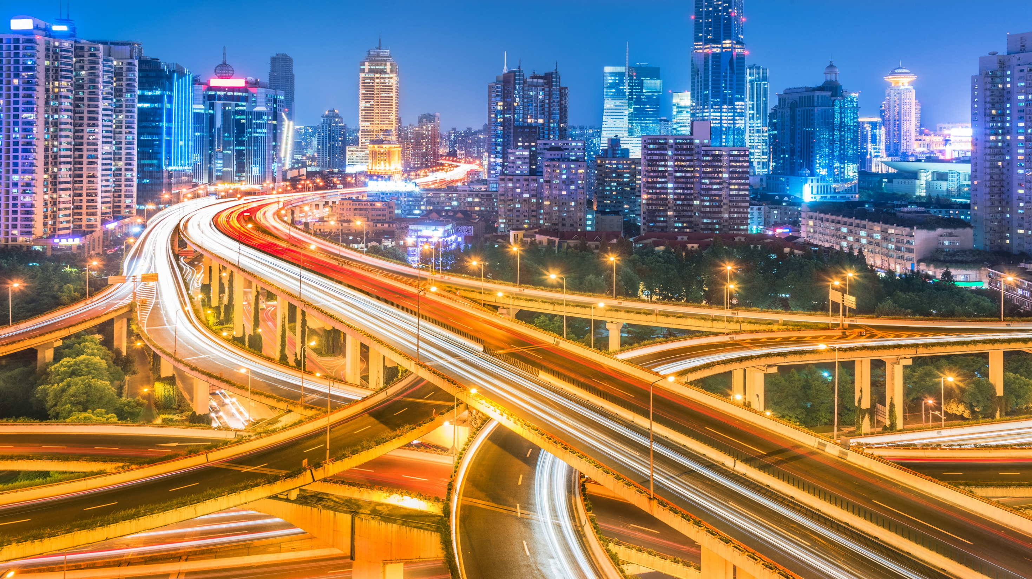
교통 데이터 시각화 웹사이트 구축
[빅데이터분석] 파이썬 활용(Python) 빅데이터 분석 디지털인재 양성과정 A
Traffico
유 한 울, 한 재 희, 허 재 은
docus17@gmail.com
baskinhee@gmail.com
jyhuh94@hanmail.net
Copyright ⓒ 2017. DingDingShop All rights Reserved

Slide 2
2/16
주제 선정 배경
개요
분석 과정
웹 페이지 제작
백 엔드
결론
운전 주의 구역에 대한
과거 데이터 통합 및 시각화
웹사이트 및 서버 구축을 통한
이용자의 편의성 고려

Slide 3


3/16
분석과정
개요
분석 과정
웹 페이지 제작
백 엔드
결론
데이터 수집
데이터 구조화
데이터 전처리
시각화
데이터 정제
크롤링
전국 교통
데이터 수집

Slide 4
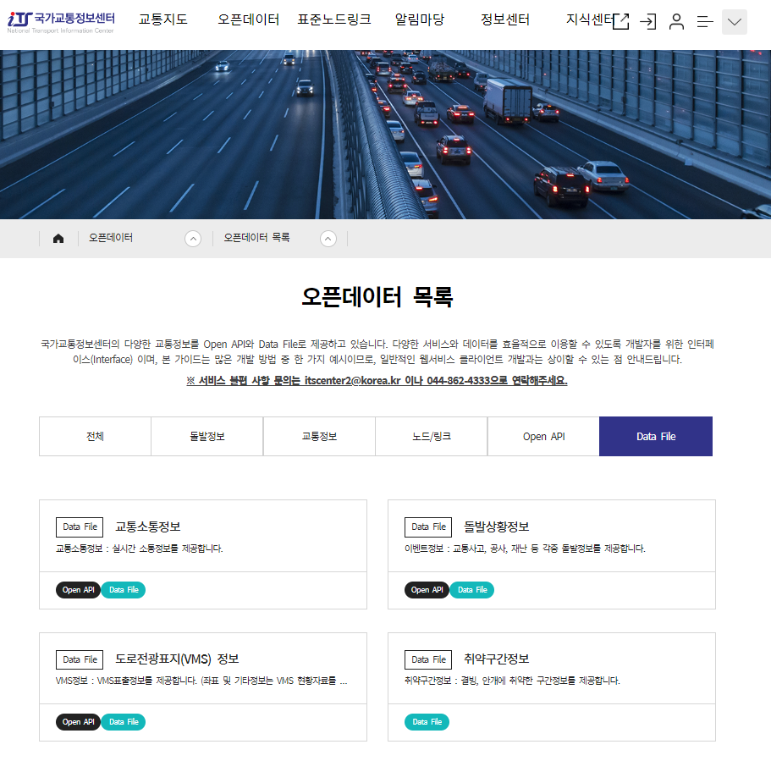
4/16
분석과정
데이터 수집
개요
분석 과정
웹 페이지 제작
백 엔드
결론
column names
사고 건 | 생성일 | 사고ID | 발생 일시 | 종료 일시 | 분류코드 | 분류명 | 메시지 | 동경 | 북위
1 | 2019-01-01 0:36 | 7294 | 2019-01-01 0:29 | 2019-01-01 0:59 | 1 | 사고 | 고덕로 고덕역 E마트 1차로 주의운전 차량고장 - | 127.1556 | 37.55502
2 | 2019-01-01 1:15 | 7744 | 2019-01-01 1:10 | 2019-01-01 1:40 | 1 | 사고 | 봉담과천로 월암IC 서수원IC 1차로 차량사고 주의운전 - | 126.9566 | 37.29873
… | … | … | … | … | … | … | … | … | … | …
7 | 2019-01-01 8:10 | 2482 | 2019-01-01 8:05 | 2019-01-01 8:35 | 1 | 사고 | 한남대교 남 북 1 | 3차로 교통사고 서울청 | 127.0128 | 37.52741
… | … | … | … | … | … | … | … | … | … | …
12 | 2019-01-01 8:46 | 2909 | 2019-01-01 8:39 | 2019-01-01 9:09 | 2 | 행사 | 구암로 칠곡영남2차 운암중교앞 1 | 2 | 3차로 운암지 해맞이행사 혼잡. 50미터지체 행사 - | 128.5659 | 35.93274
data
POI_SN | 도로번호 | 구간명 | 시작X좌표 | 시작Y좌표 | 종료X좌표 | 종료Y좌표 | 시작주소 | 종료주소 | 방향명 | 구간길이 | REGIST_DT | LEDCD | 센터X좌표 | 센터Y좌표
2020110001 | 39 | 송라리 | 126.8957 | 37.25148 | 126.9085 | 37.28325 | 경기 화성시 매송면 야목리 1128-8 | 경기 화성시 매송면 송라리 107 | 상하행 | 3.8 | 2011/05/20 20:11:21 | 4159031000 | 37.2674 | 126.9056
2020110002 | 42 | 여주터널 | 127.7168 | 37.27277 | 127.7474 | 37.27382 | 경기 여주시 강천면 간매리 332-1 | 경기 여주시 강천면 부평리 452 | 상하행 | 3 | 2011/05/20 20:11:21 | 4167037000 | 37.27263 | 127.7321
2020110003 | 42 | 양지고가차도 | 127.294 | 37.23364 | 127.3 | 37.23644 | 경기 용인시 처인구 양지면 양지리 171-1 | 경기 용인시 처인구 양지면 양지리 산63-8 | 상하행 | 0.3 | 2011/05/20 20:11:21 | 4146136000 | 37.2347 | 127.2974
POI_SN | 도로번호 | 구간명 | 시작X좌표 | 시작Y좌표 | 종료X좌표 | 종료Y좌표 | 시작주소 | 종료주소 | 방향명 | 구간길이 | REGIST_DT | LEDCD | 센터X좌표 | 센터Y좌표
2020130001 | 50 | 진부IC~대관령IC(13km) | 128.5651 | 37.65338 | 128.561 | 37.65152 | 진부IC | 대관령IC | 양방향 | 13 | 2011/05/20 20:11:21 | 4276036000 | 37.67157 | 128.6288
2020130002 | 50 | 대관령IC~강릉JCT(22km) | 128.6948 | 37.67883 | 128.8344 | 37.77439 | 대관령IC | 강릉JCT | 양방향 | 22 | 2011/05/20 20:11:21 | 4276038000 | 37.71691 | 128.7745
2020130003 | 55 | 횡성IC~홍천IC(25km) | 127.9685 | 37.50408 | 127.8561 | 37.67814 | 횡성IC | 홍천IC | 양방향 | 25 | 2011/05/20 20:11:21 | 4272025000 | 37.611 | 127.9601

Slide 5
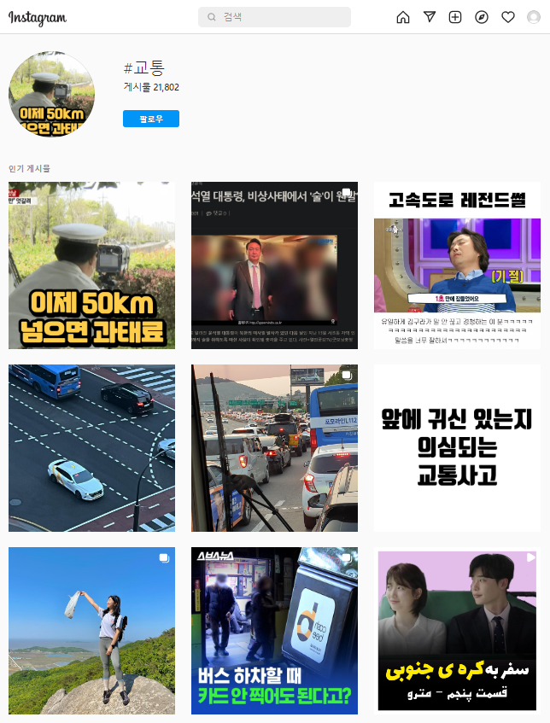
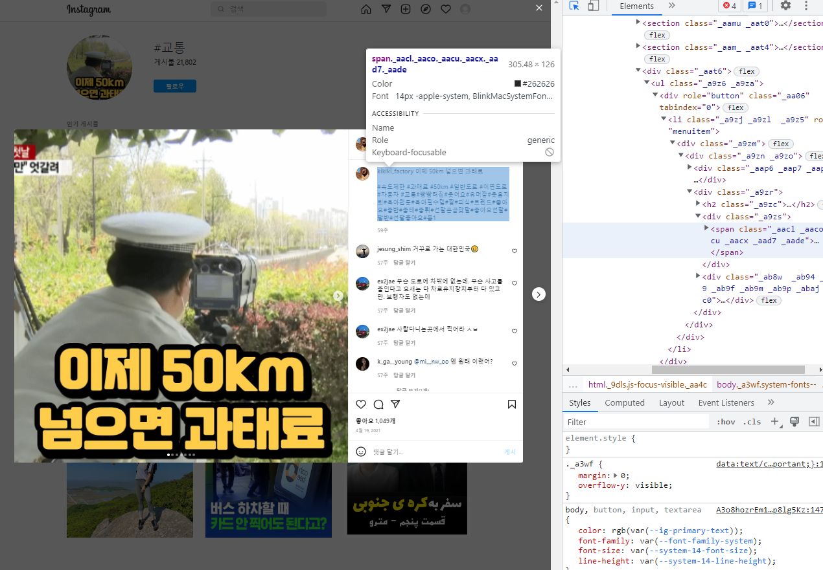
5/16
분석과정
데이터 수집
개요
분석 과정
웹 페이지 제작
백 엔드
결론
import time
from selenium import webdriver
from selenium.webdriver.support.ui import WebDriverWait
import requests
from wordcloud import WordCloud
from collections import Counter
from bs4 import BeautifulSoup
from collections import Counter
import pandas as pd
import matplotlib.pyplot as plt
from wordcloud import WordCloud

Slide 6
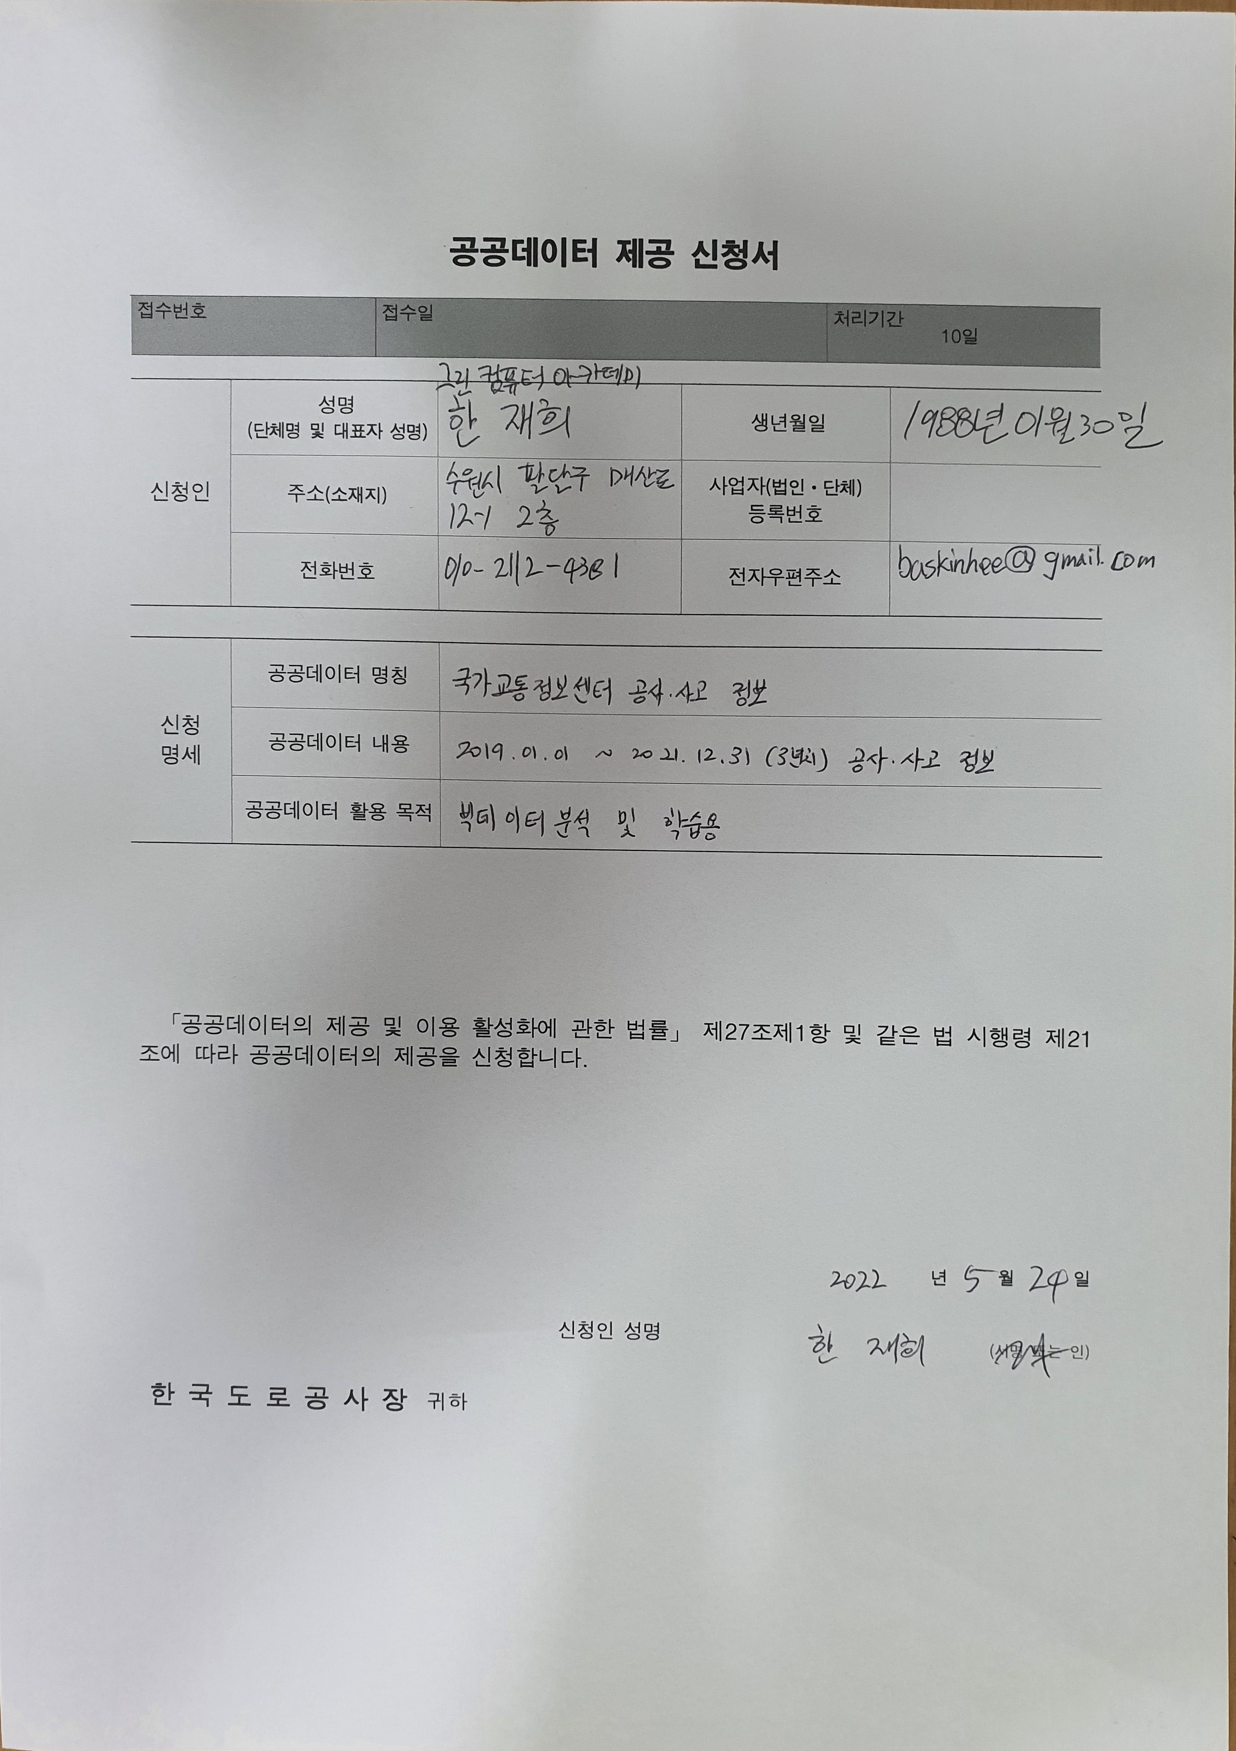
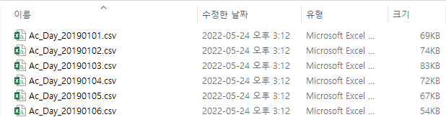
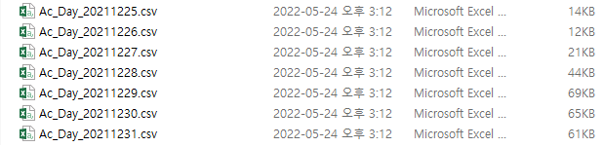
6/16
분석과정
분석과정
데이터 전처리
개요
분석 과정
웹 페이지 제작
백 엔드
결론
모든 csv파일 합치기
dataframe 행 열 구조화, type변경
import glob
Import os
…
https://leonardocolor.io/

Slide 7
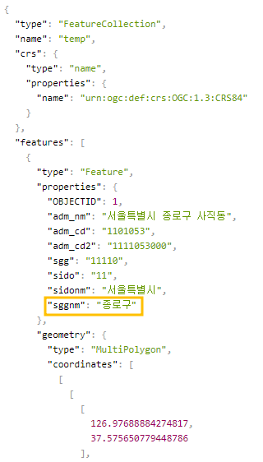
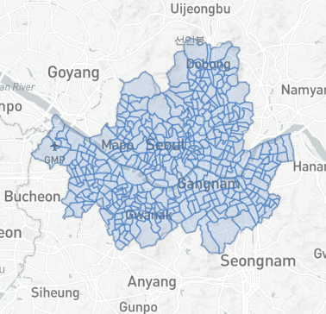
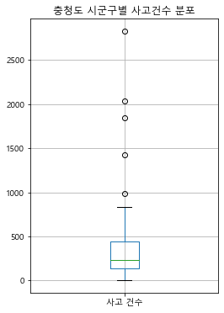
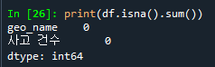
7/16
분석과정
분석과정
데이터 전처리
개요
분석 과정
웹 페이지 제작
백 엔드
결론
Geojson을 통해 지역 명 부여
결측치 확인 및 이상치 확인
df.isna().sum()
https://leonardocolor.io/

Slide 8
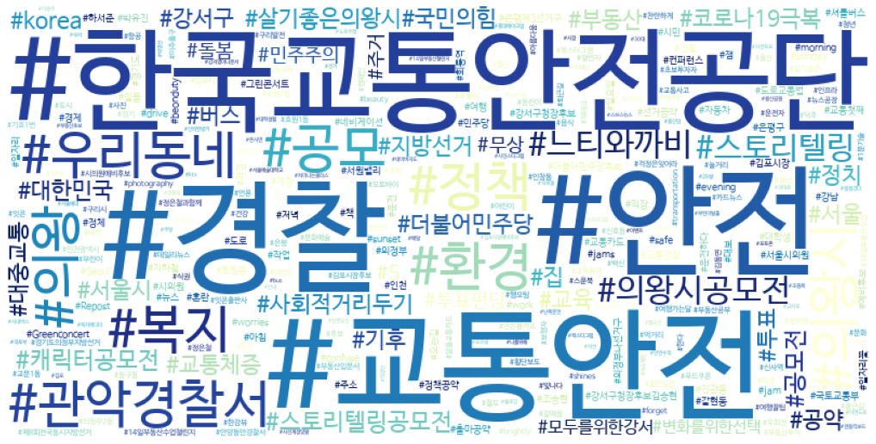
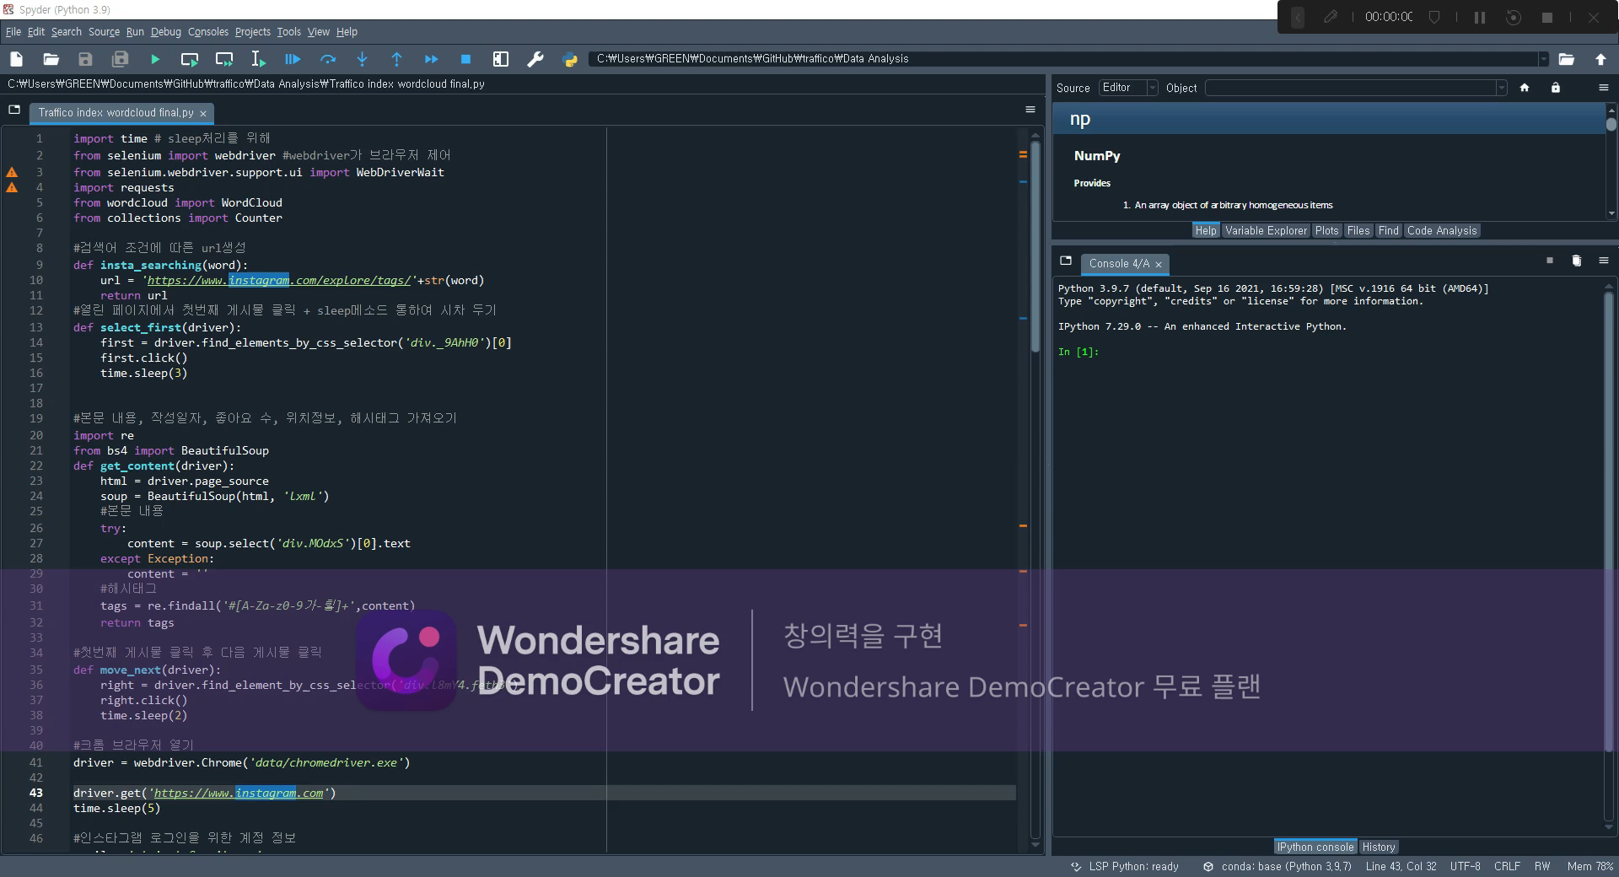
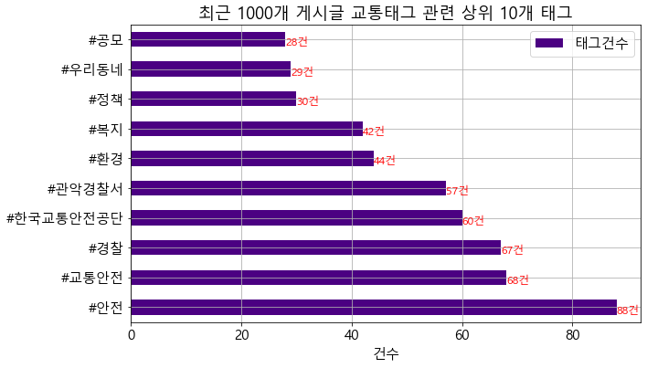
8/16
분석과정
분석과정
데이터 시각화
개요
분석 과정
웹 페이지 제작
백 엔드
결론
WordCloud 모듈을 활용한
상위 인스타 태그 시각화
‘교통’ 키워드 관련 Instagram 최근 10000개 게시물 태그 크롤링
마우스 hover시 6개 지역(서울, 경기, 강원, 충청, 전라, 경상)을 색상으로 표시
click시 a 태그로 페이지 이동
사용자에게 데이터가 지역별로 나뉘어 있음을 시각적으로 암시

Slide 9
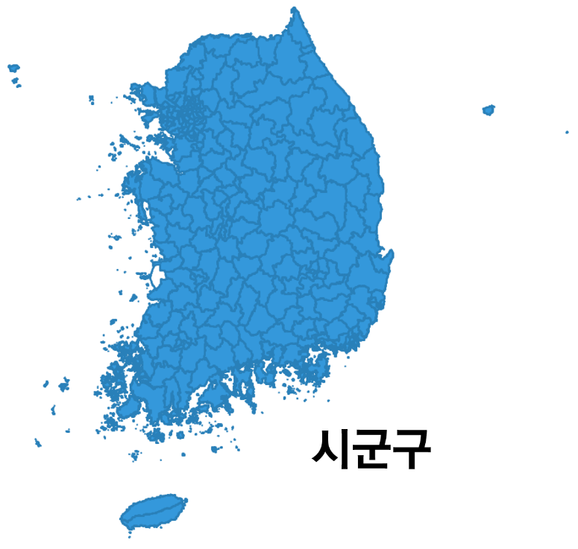
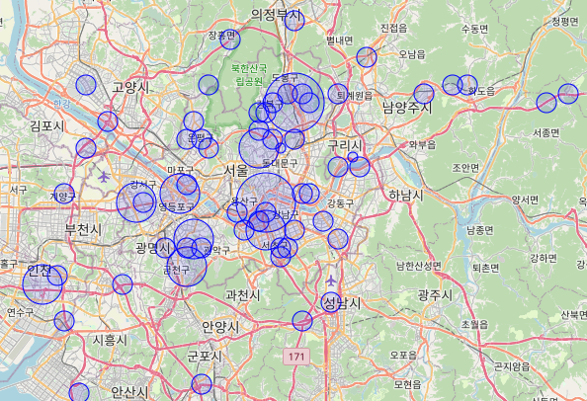
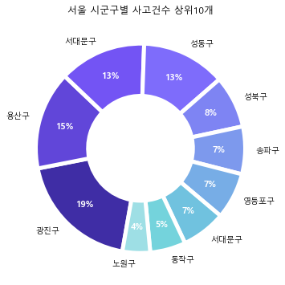
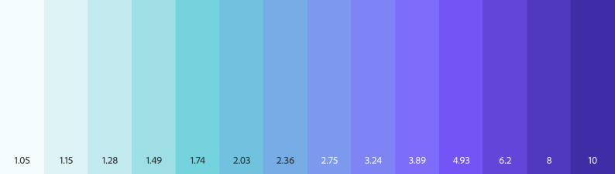
9/16
분석과정
분석과정
데이터 시각화
개요
분석 과정
웹 페이지 제작
백 엔드
결론
Folium 모듈을 활용한 지도 시각화
데이터 시각화를 위한 색상 분배
3년치 사고 데이터의 위도, 경도
각 시군구별 GeoJson파일
https://leonardocolor.io/

Slide 10
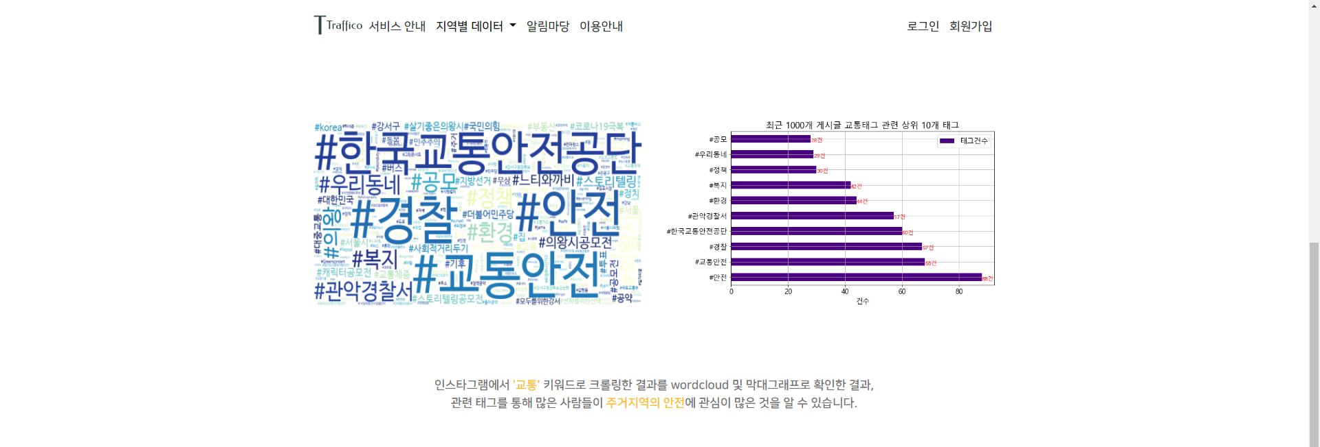
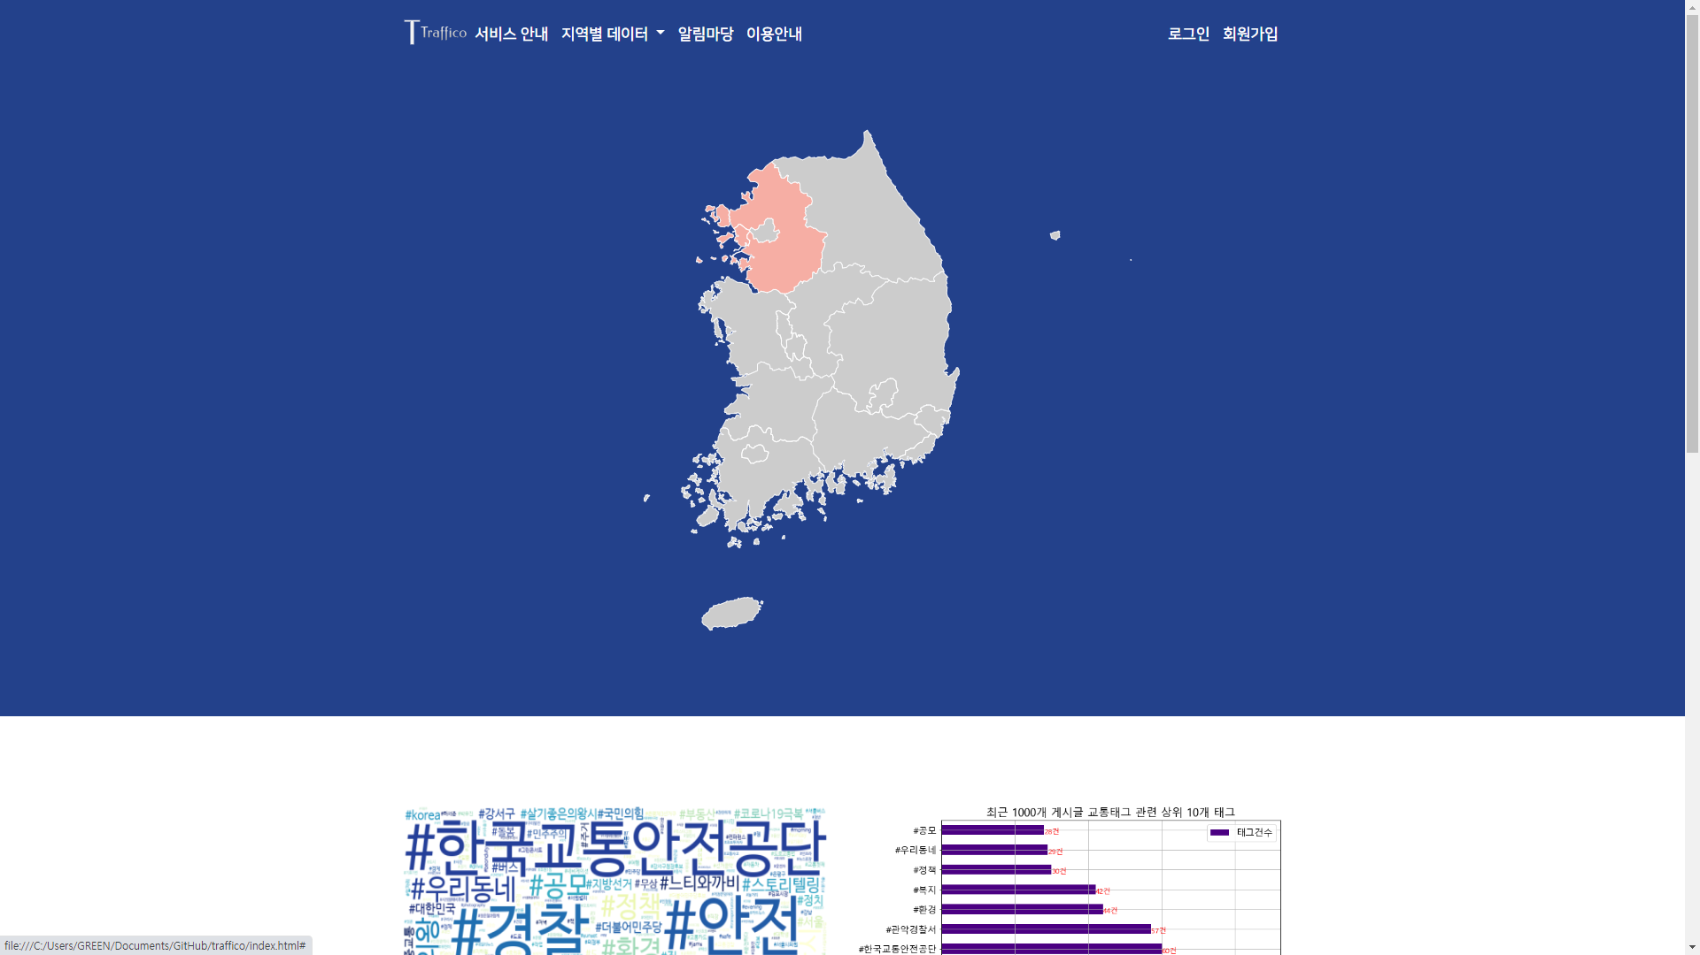

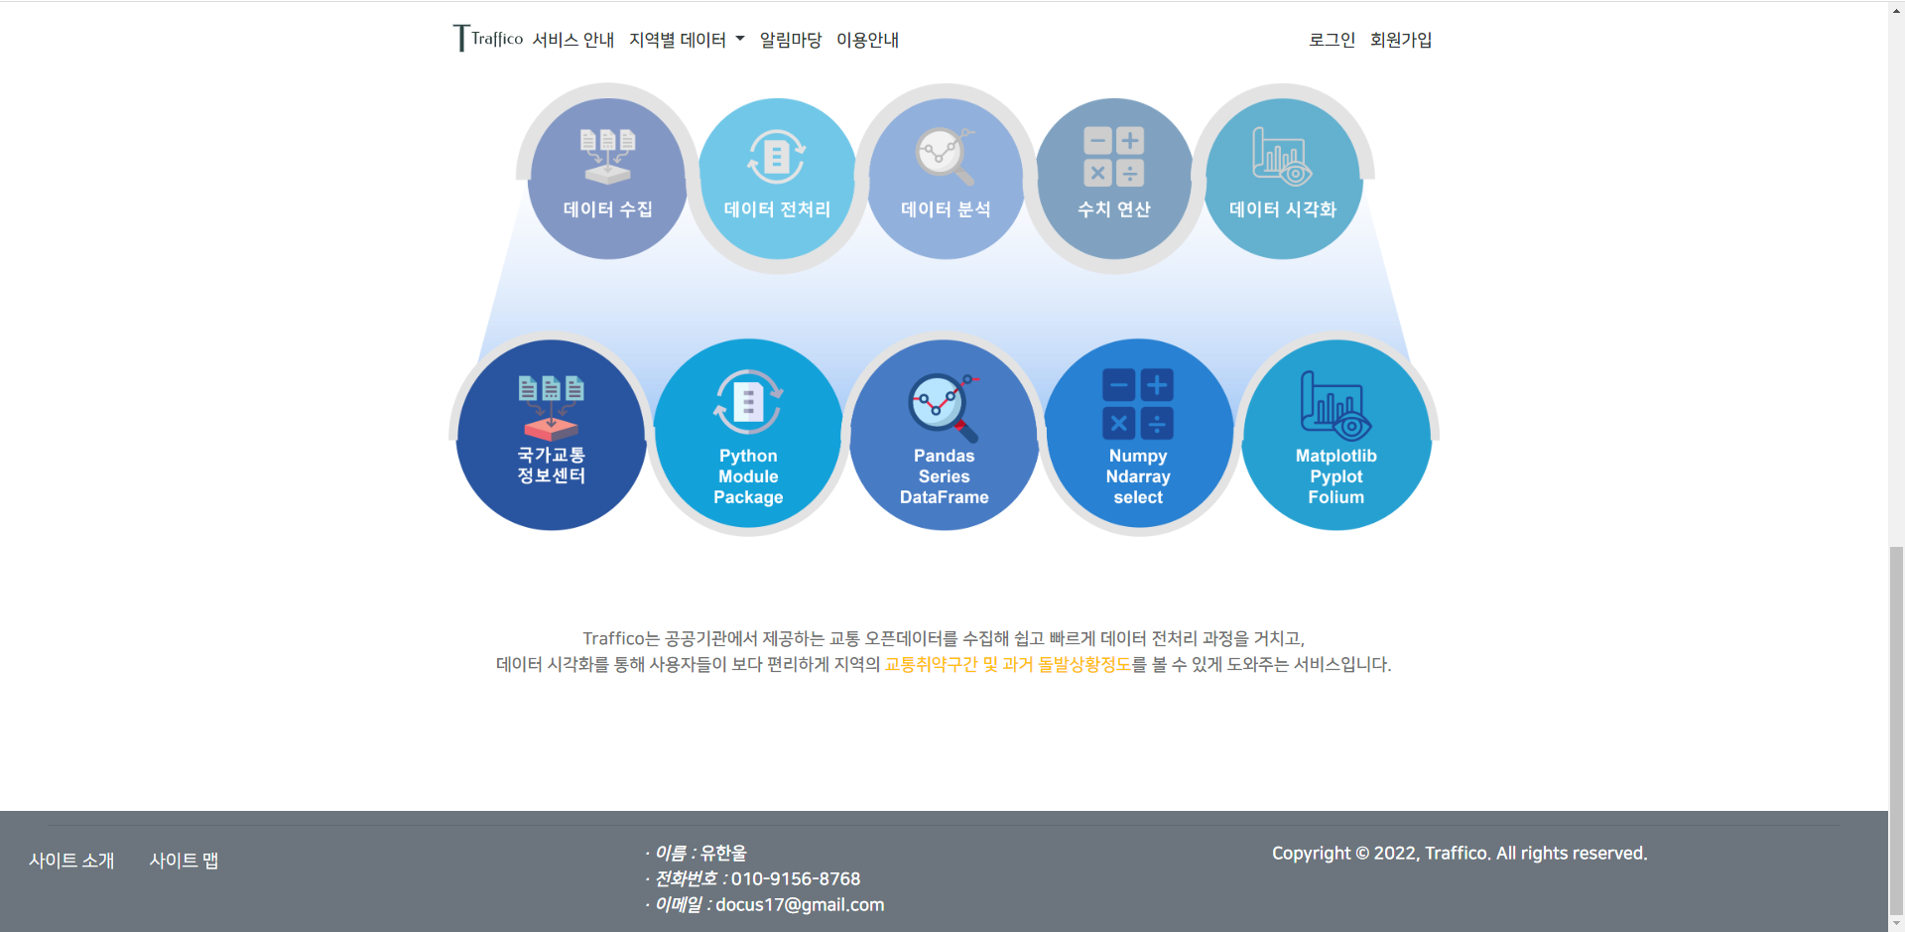
10/16
웹페이지 제작
index
개요
분석 과정
웹 페이지 제작
백 엔드
결론
Index : 전국 지도 svg 파일 활용
하단 스크롤 시 nav color 변경 및 해당 사이트의 목적 표시
마우스 hover시 6개 지역(서울, 경기, 강원, 충청, 전라, 경상)을 색상으로 표시
click시 a 태그로 페이지 이동
사용자에게 데이터가 지역별로 나뉘어 있음을 시각적으로 암시
데이터 분석까지 python에서 활용한 다양한 모듈을 표시
빅데이터 분석을 위한 python 활용 능력

Slide 11
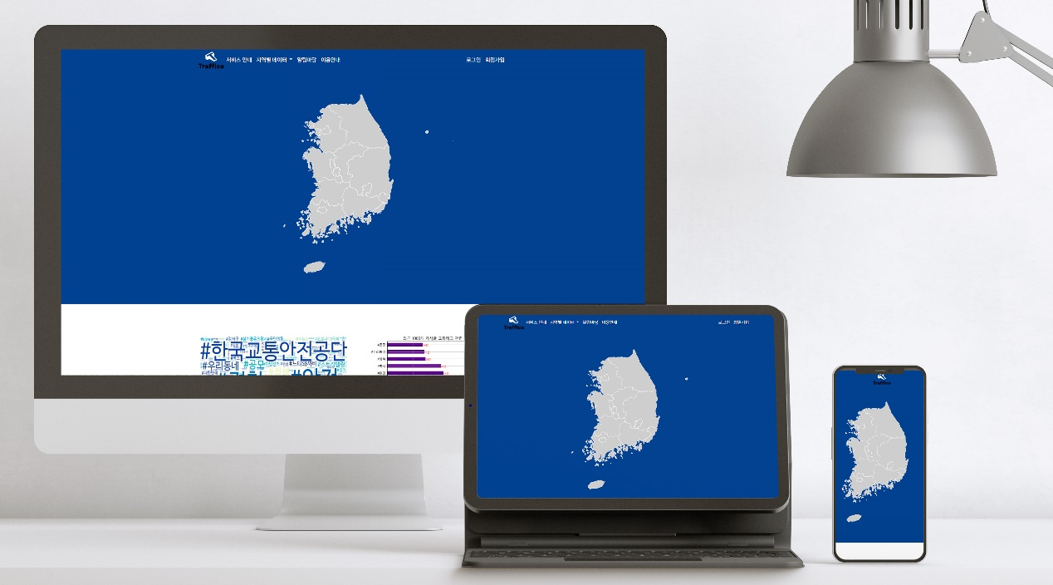
10/16
웹페이지 제작
반응형 웹
개요
분석 과정
웹 페이지 제작
백 엔드
결론
Bootstrap4를 통한 반응형 웹 구현

Slide 12
11/16
웹페이지 제작
info
개요
분석 과정
웹 페이지 제작
백 엔드
결론
Info :

Slide 13



























12/16
웹페이지 제작
각 지역별 페이지
개요
분석 과정
웹 페이지 제작
백 엔드
결론
지역별 페이지 : 원인별 button탭
<iframe>으로 지도 불러오기
https://www.flaticon.com/
다양한 로고 이미지 시안 준비
로고의 통일성 확보

Slide 14
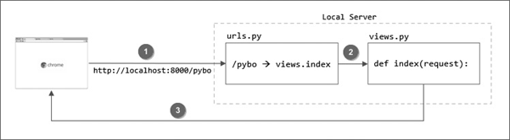

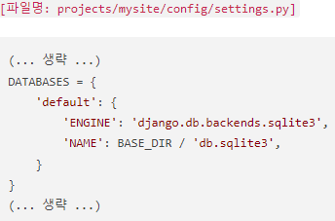
13/16
백 엔드
개요
분석 과정
웹 페이지 제작
백 엔드
결론
django를 통한 백 엔드 서버 구축
django 기본 개발 흐름
The web framework for perfectionists with deadlines.
(마감에 쫓기는 완벽주의자를 위한 웹 프레임워크)
장고는 파이썬 기반으로 웹 프로그램을 쉽고 빠르게 만들 수 있도록 도와주는 웹 프레임워크
데이터베이스 엔진은 django.db.backends.sqlite3 라고 정의되어 있다.
SQLite는 주로 개발용이나 소규모 프로젝트에서 사용되는 가벼운 파일 기반의 데이터베이스이다.

Slide 15
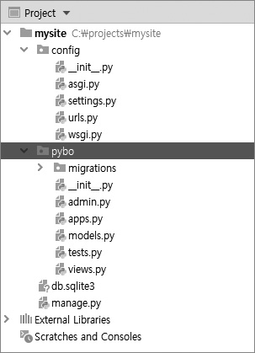
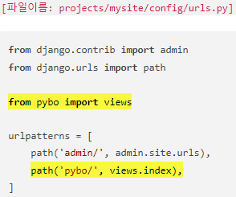
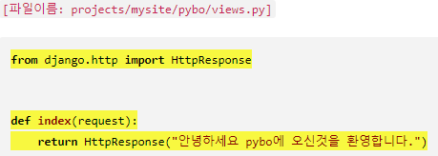
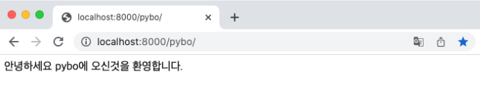
14/16
백 엔드
개요
분석 과정
웹 페이지 제작
백 엔드
결론
?
명령 프롬프트에서 django-admin의 startapp 명령을 이용하여 pybo 앱을 생성

Slide 16

15/16
결론
개요
분석 과정
웹 페이지 제작
백 엔드
결론
web url
https://traffico.site/

Slide 17
한계점 및 향후 과제
개요
분석 과정
웹 페이지 제작
백 엔드
결론
공정 데이터 분석
기존 논문 지식 참고
Python을 활용한 공공데이터 분석 경험
엑셀을 통한 장비 raw data 가공, 분석 경험 다수
> 박막 증착 장비 raw data를 python을 활용한 장비 내 DC, RF, gas flow, 압력, ESC voltage등 부터 wafer 두께, Rs, 비저항 연관성 찾기
SEM image, grain image 공정 변화 전후 비교까지
의사소통
Metal oxide(ZnO, ZTO, InO, ITO, IZO, IGZO), Ti/TiN, Ta/TaN, Al, Cu, W, Ru의 많은 종류의 metal 박막 연구 경험
Metal 막질 분석 경험 다수
> 새로운 metal 물질이라도 기존 metal 지식과 논문 검색을 통해 빠른 지식 습득
연도별 유동인구 데이터, 상주인구 데이터와 매칭
> 간결한 문체를 사용해 효율적인 의사소통 진행

Slide 18
감사합니다
Traffico
Copyright ⓒ 2017. DingDingShop All rights Reserved

Slide 19
Q & A
Copyright ⓒ 2017. DingDingShop All rights Reserved

